Slide 1

Урок географии в 8 классе
ГОУ ЯО «Рязанцевская школа-интернат»
Учитель географии Мигачева Елена Михайловна

Slide 2
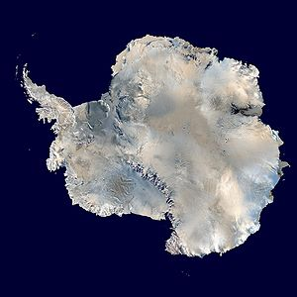
Обобщение по теме «Антарктида»

Slide 3
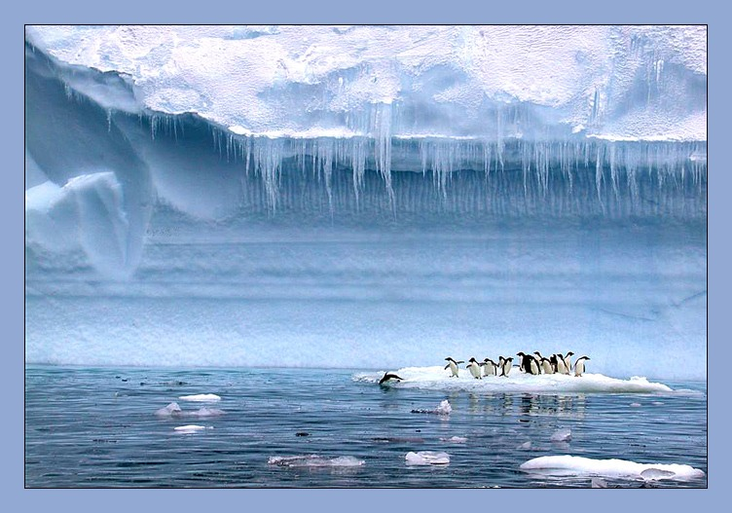
Блиц - опрос

Slide 4
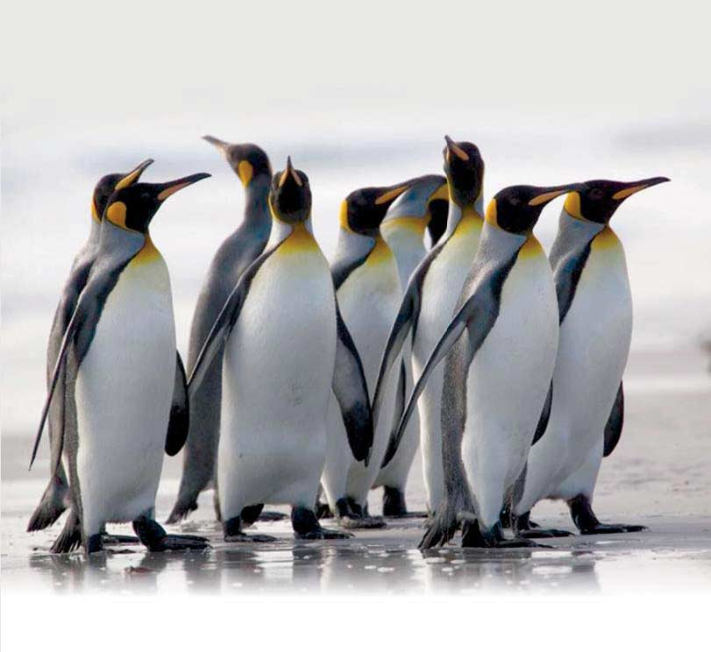
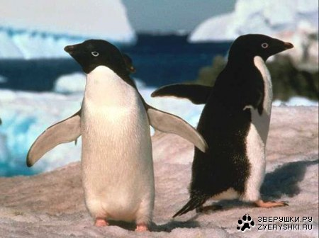
Игра «Пингвины»

Slide 5
Географические задачки
«Восток»
За 1 месяц навигации на научную станцию доставлено 325 тонн груза. Сколько тонн груза получат учёные за 3 месяца навигации?
« Мирный»
Площадь Антарктиды
14 110 000 кв. км,
площадь Австралии
7 692 000 кв. км.
На сколько кв. км
площадь Австралии
меньше площади
Антарктиды?
975 т
На 6 418 000 кв. км

Slide 6
Писатели
« Мирный»
Суровый ________________ (взгляд, климат, характер) Антарктиды делает материк непригодным для большинства форм жизни.
Существует лишь несколько растений, способных выжить в этом суровом климате.
Это __________________________
(кактусы, мхи, лишайники, пальмы, березы).
___________________ (пингвин, страус, крокодил Гена) является коренным жителем Антарктиды.
«Восток»
В Антарктиде обитает восемь видов пингвинов. Они питаются _____________________ (жвачка, рыба, колбаса).
В прибрежных водах много ______________________________ (отдыхающие, лебеди, киты, тюлени).
На побережье расположены колонии морских птиц: ___________ ____ _____________ (попугаи, альбатросы, поморники, куры).
климат
рыбой
китов, тюленей
мхи, лишайники
альбатросов, поморников.
Пингвин

Slide 7
Критики
«Мирный»
Туристы прибыли в Антарктиду на скором поезде, чтобы отпраздновать там Новый год. Стояла долгая полярная ночь. В темноте трудно было рассмотреть белую медведицу с медвежонком, которая вышла им навстречу. Но туристы не испугались, так как привезли с собой оружие для защиты от хищников.
«Восток»
Мальчик, живущий со своими родителями в Антарктиде, написал письмо друзьям в Москву: « Сейчас у нас лето. Я много времени провожу на пляже. Вместе с родителями мы купаемся и загораем. Скоро будем праздновать Новый 2017 год. Возле нашего дома растет елка. Пингвины построили на елке гнездо ».

Slide 8
Кроссворд
 |  |  | 2
 |  |  |  |  |  | 3
 |  |  |  |  |  |  |  |  |  | 5
 |  |  |  |  |  |  |  | 4
1
К
Р
О
Н
Ш
Т
А
Д
Т
П
Л
А
Н
К
Т
О
Н
По горизонтали:
Единственный материк, который не имеет постоянного населения.
По вертикали:
Ледяная гора.
Порт, из которого в 1819 году вышли два парусных корабля – «Восток» и «Мирный».
Мелкие растительные и животные организмы, которыми богаты воды Антарктиды.
Морская птица, постоянно обитающая в Антарктиде.
Как называется материк Антарктида с окружающими его островами и морями
А
Н
Т
А
Р
К
Т
И
К
А
П
И
Н
Г
В
И
Н
А
Й
С
Б
Е
Р
Г
А | Н | Т | А | Р | К | Т | И | Д | А

Slide 9
Молодцы!
Всем спасибо.

